Slide 1
LED Data transmission
Lichtbasierte Lösung für stromsparende, Fernsteuerung von Werbe- und Preisschildern
Tobias Rohde
Tobias Kaupat
Vincent Göbel
Dirk Faber
Notes:
Vorstellen der Team Mitglieder
Erklärung des Projekts in einem Satz

Slide 2
Motivation / Idee
Einsatz von LED's ermöglicht Kommunikation
Preise zentral verwalten
Werbeeinblendungen schalten
Laufwege von Kunden aufzeichnen
uvm.
Notes:
Einsatz von LED Beleuchtung bringt Vorteile wie Stromersparnis und Langlebigkeit.
Vorteil durch schnelle Schaltzeiten (~10 ns).
→ Kommunikation im nicht wahrnehmbaren Bereich
→ Empfänger produziert Strom, statt ihn zu verbrauchen
Zentrale Verwaltung von Preisschildern
Zusätzlich durch Regale und tief hängende Lampen
(siehe Bild):
→ Jede Lampe kann was anderes senden.
→ Produktgruppenbezogene Werbeeinblendung
→ Laufwege von Kunden

Slide 3
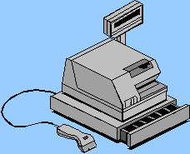


Technik
DB

:

Client | Server | Lampen | Schilder
Notes:
Damit es ein Produkt ist: Für den Endnutzer nutzbar machen
Wir brauchen also:
Client – Zur Interaktion mit dem Benutzer
Server – Steht vor Ort und verwaltet Daten und führt Aufträge aus
Lampen – Sind eigentlich Controller mit Funkmodul und X LEDs
Schilder – Werbe- und Preisschilder bestehend aus Solarzelle, Display und Controller (Funk)
Zur Kommunikation:
Client | Server – xml-rpc über HTTP
Server | Lampen – Xbee Broadcast
Lampen | Schilder – Lichtimpulse (später mehr)
Schilder | Kasse – Funk (später mehr)
Kasse | Server – xml-rpc über HTTP

Slide 4
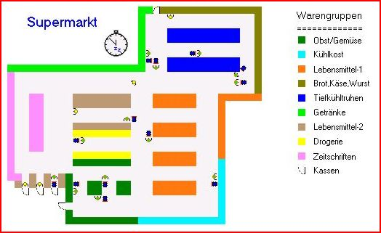
Im Detail - Client
Registrieren
Benutzer
Warengruppen
Produkte
Werbung
  Spezieller Zeitpunkt
  Spezielle Zetspanne
  Spezielle Region
Analyse der Daten
Werbung x = new Werbung(WerbeText, StartDateTime, TimeSpan, repeatEnum, RegionID);
server.Add(x);

:

Notes:
Angenommen das ist ein Kunde:
Login mit Master Rechten zum Server
Manipulieren / Analysieren
Schnittstelle zum Server über xml-rpc heisst:
Client ruft entfernte Funktion Add() auf.
Das Objekt wird seriellisiert und an den Server geschickt.
Server führt die funktion aus, schickt Rückgabewert zurück

Slide 5
Im Detail - Server
Datenverwaltung / Kommunikationszentrale
Client verbindung über xml-rpc
Daten (Datenbank MySQL)
Funkmodul Xbee ??

:


Slide 6
Im Detail - Lampen
Bestehen aus Funkempfänger und LEDs
Protokoll (Server → Lampe → Empfänger) Bild
Volle Ausnutzung der Sendeleistung

Slide 7
Im Detail - Empfänger
Solarzelle, später ohne Batterien, LCD
Anhand des Preisschildes die Hardware erklären
Zusatzfunktionen in dem Wagen

Slide 8
Anwendungsbeispiel
Komplett bis in die tiefe der Klassendefinitionen + Methoden
GUI – Benutzer trägt produkt ein
Objekt: Produkt aus DataTypes.dll
Objekt wird übertragen über rpc
+ Aufruf
Server pflegt Daten ein und führt Auftrag aus

Slide 9
Fragefolien
Details für Antworten parat halten

